Slide 1
Rapat tinjauan manajemen (rtm) up3m
FAKULTAS PETERNAKAN
UNIVERSItAS UDAYANA
2023

Slide 2
TEMUAN AUDIT LAPANGAN AMI
DI PROGRAM STUDI
SARJANA PETERNAKAN (S1)
FAKULTAS PETERNAKAN
UNIVERSItAS UDAYANA
2023

Slide 3
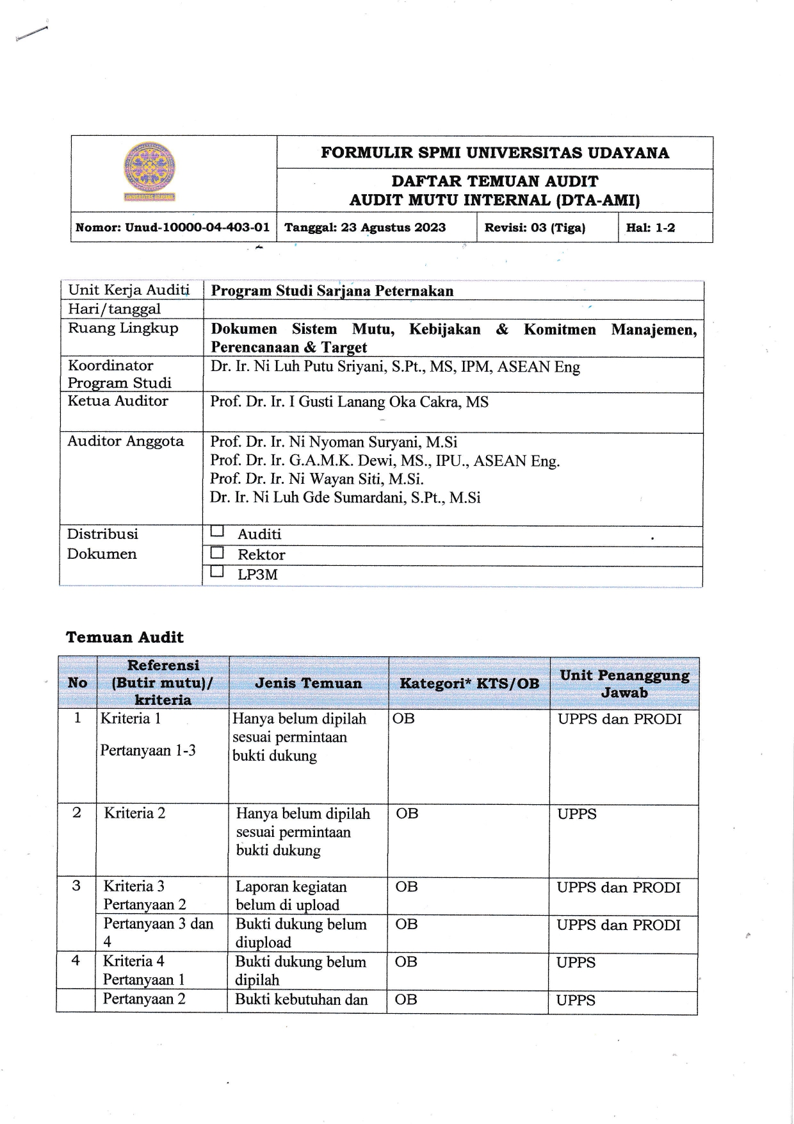

Slide 4
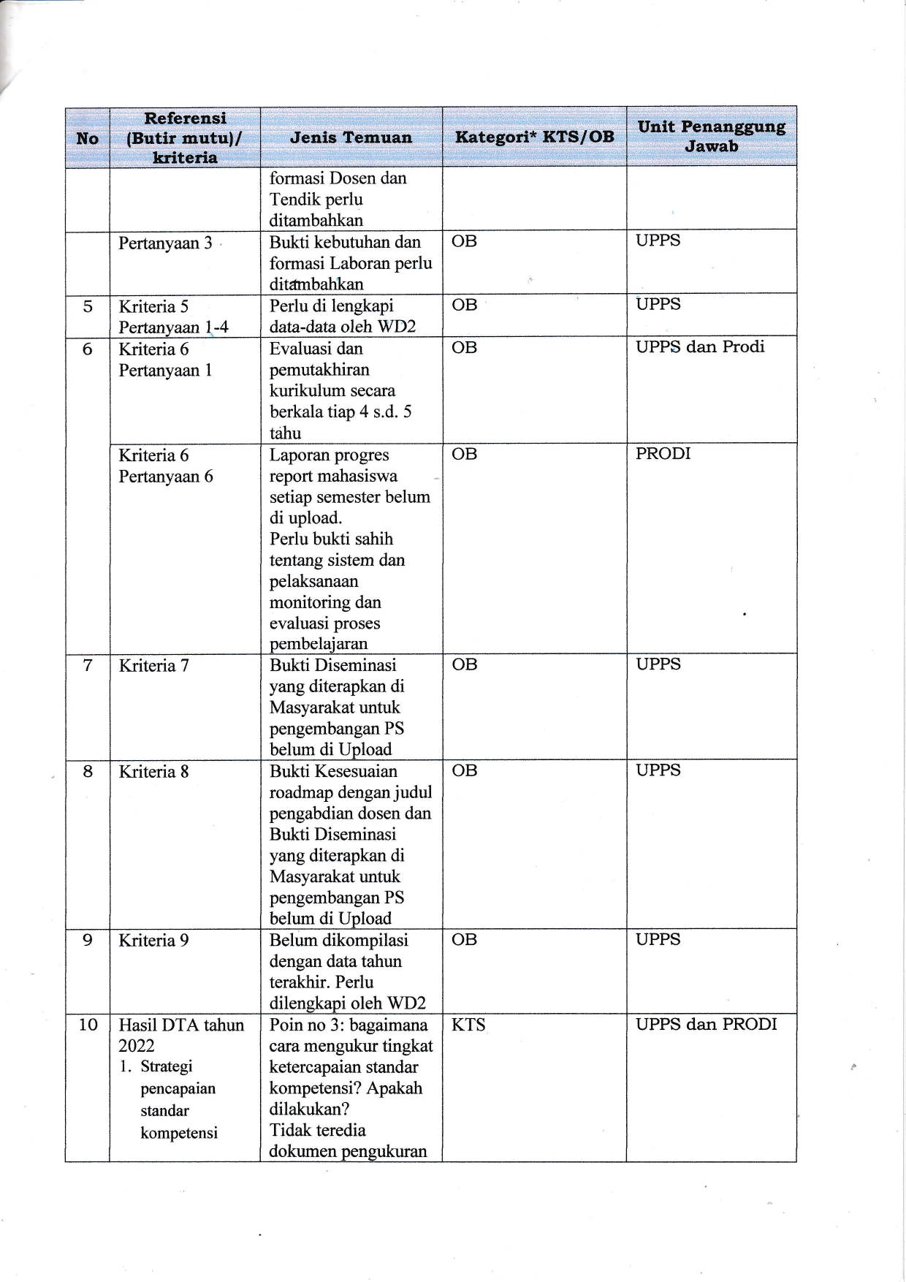

Slide 5
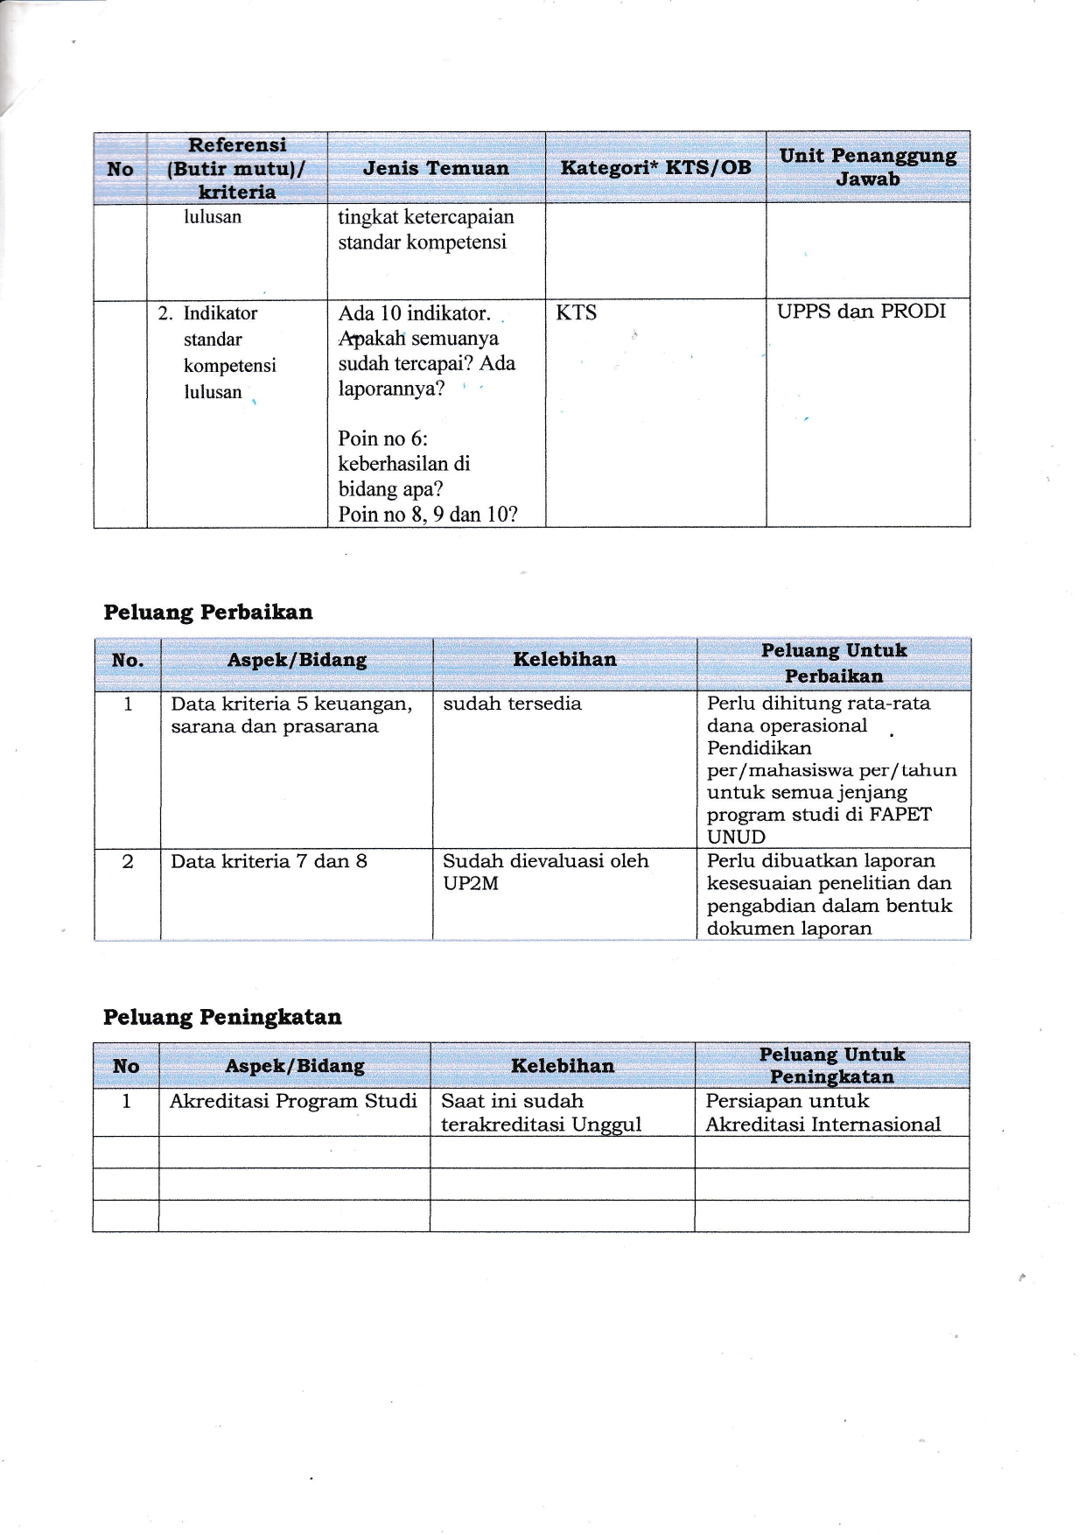

Slide 6
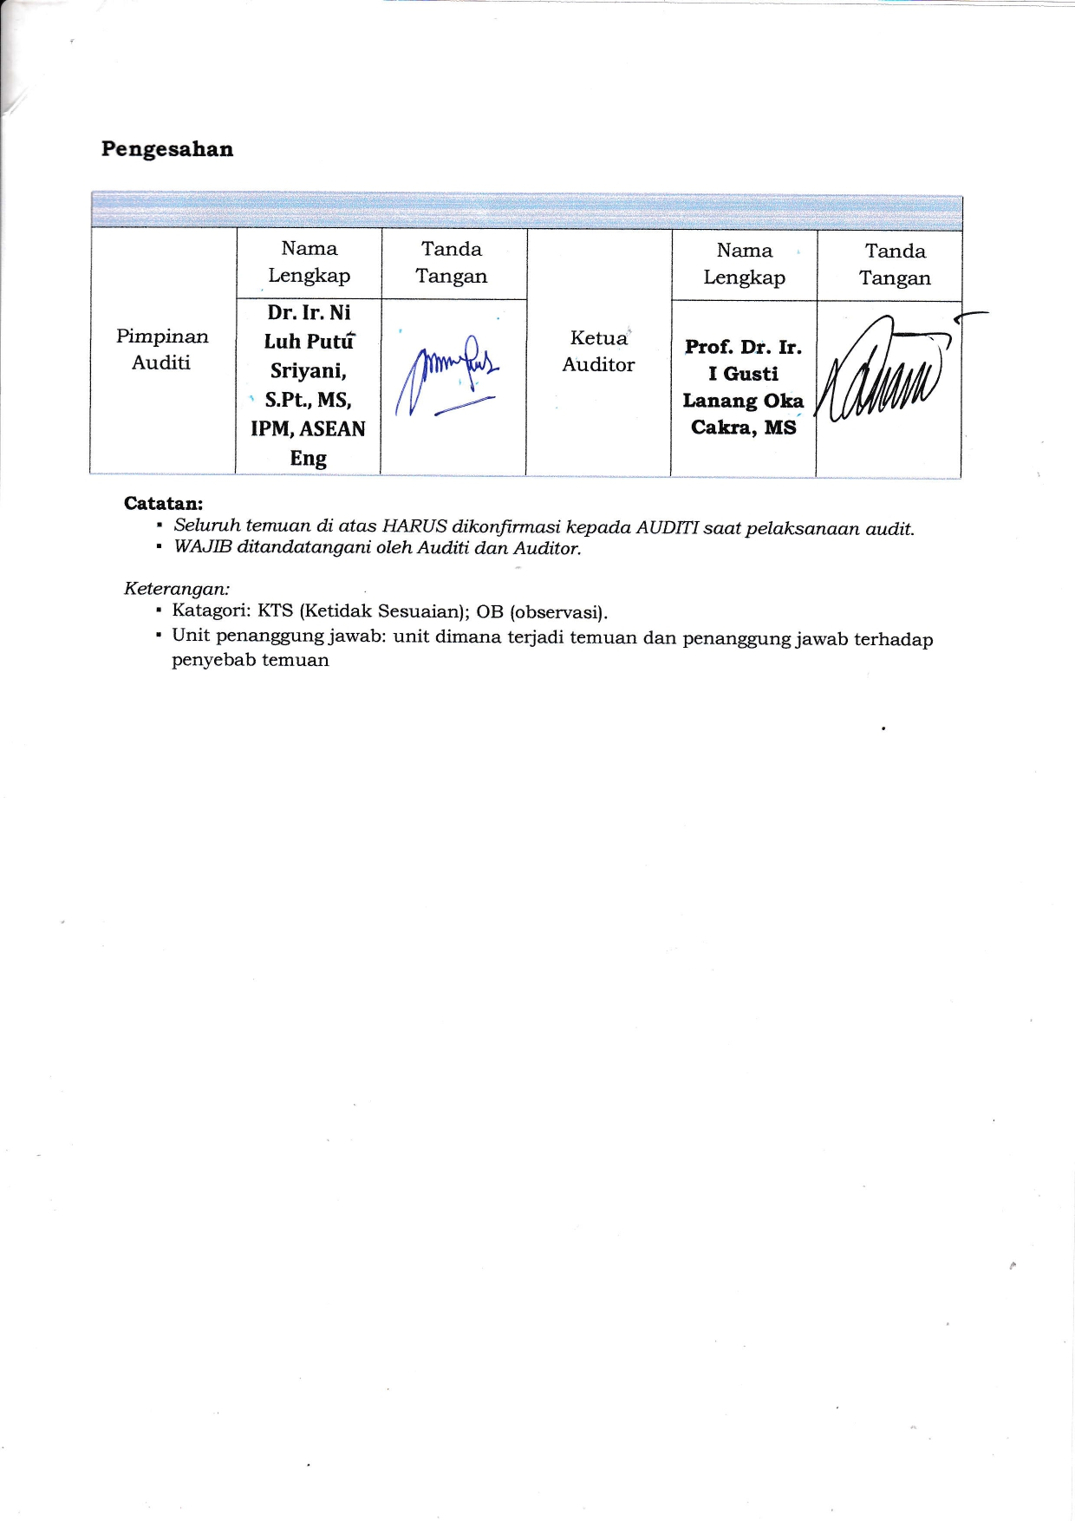

Slide 7
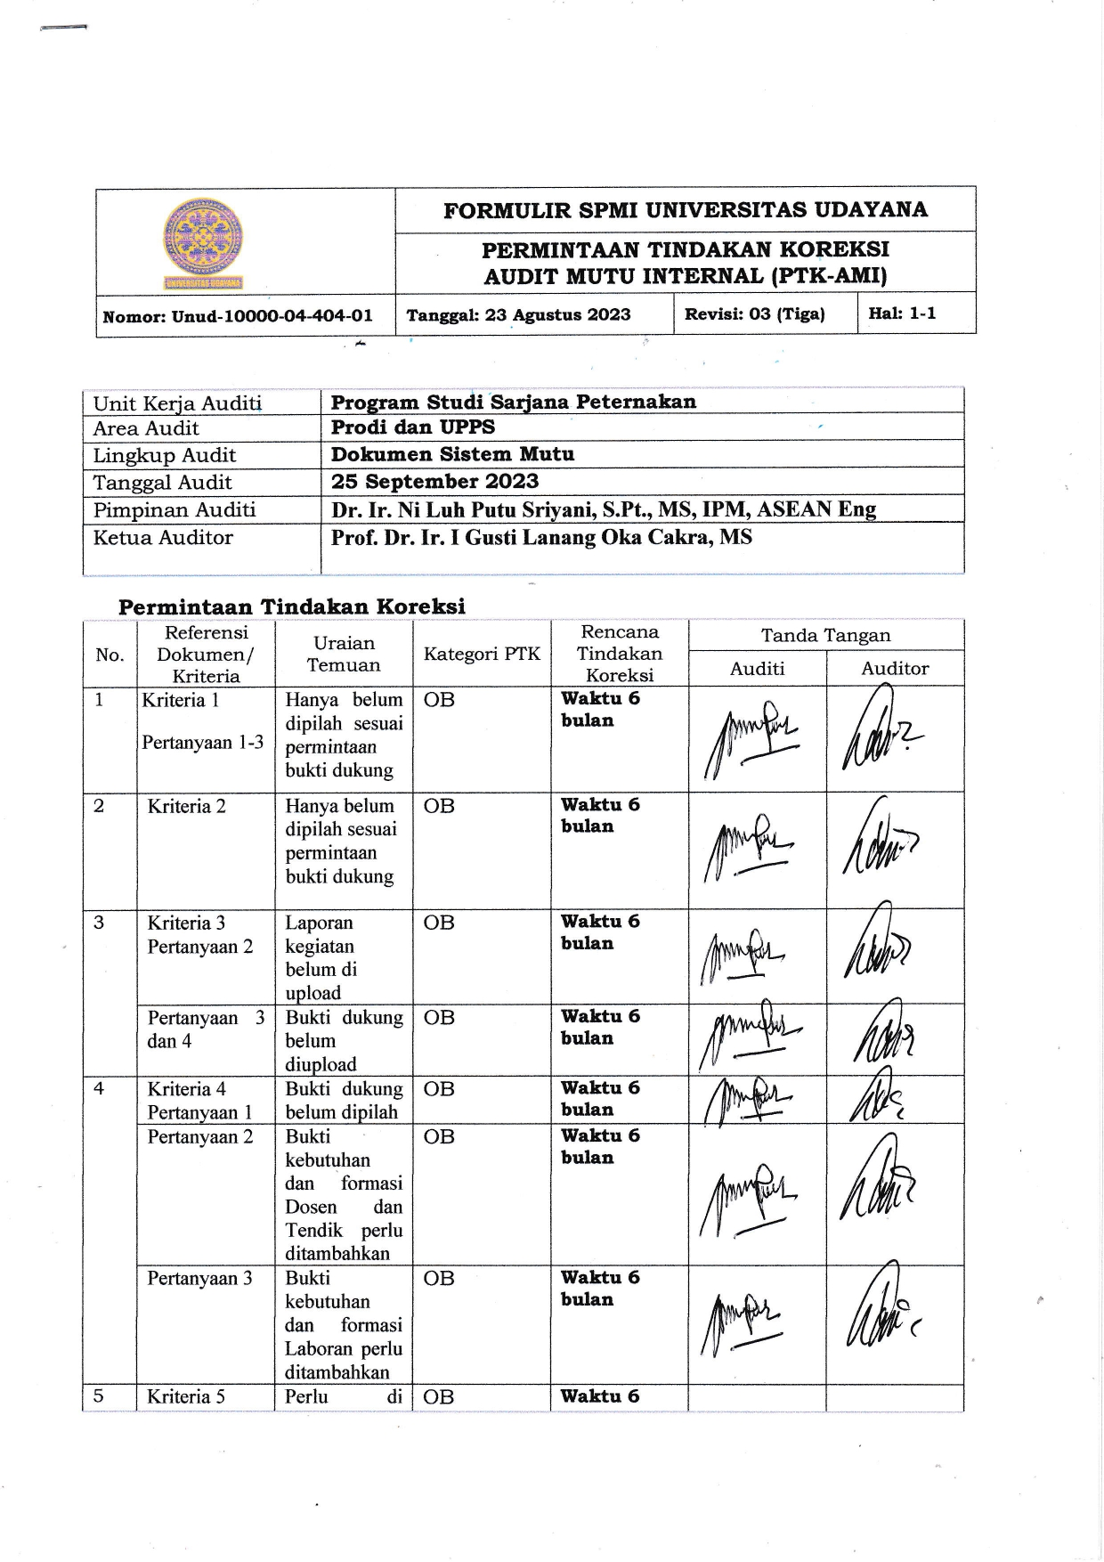

Slide 8
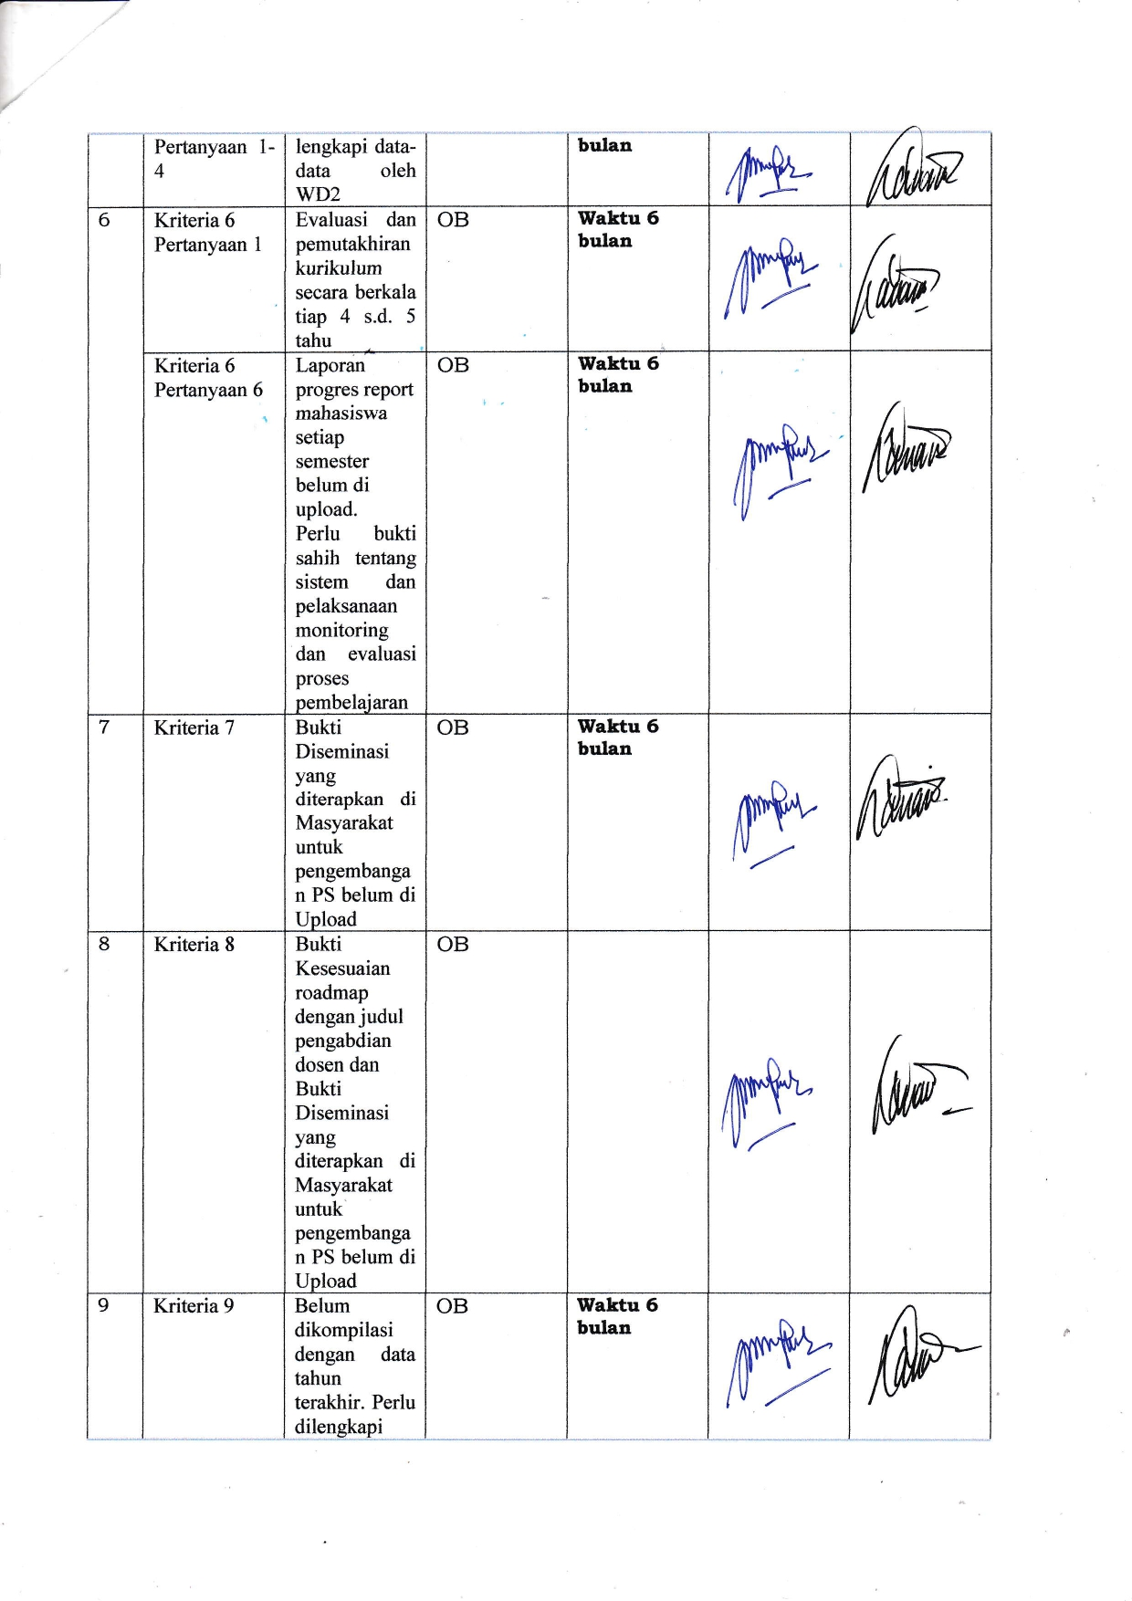

Slide 9
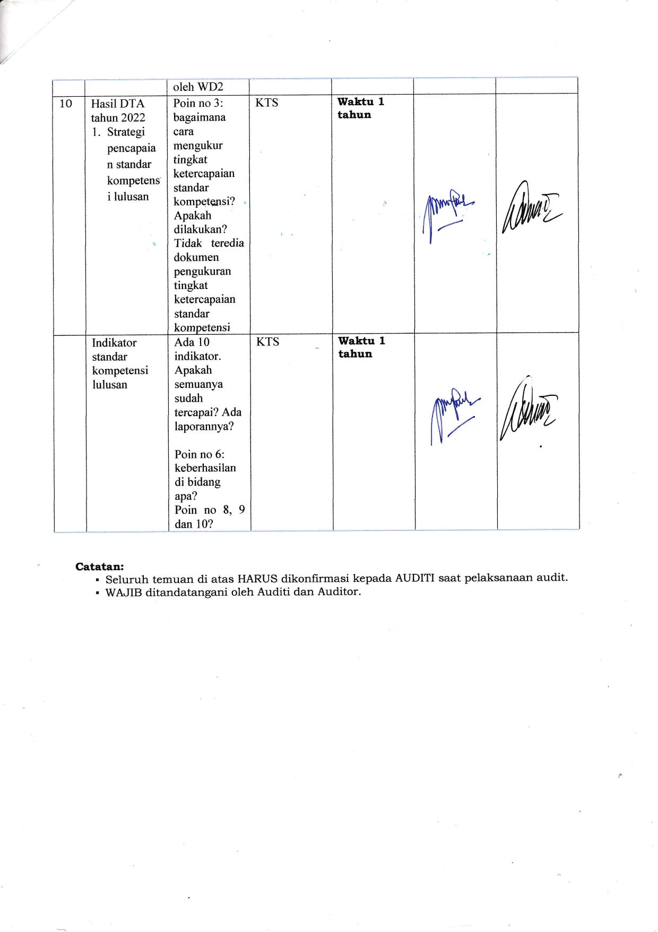

Slide 10
TEMUAN AUDIT LAPANGAN AMI
PROGRAM STUDI MAGISTER
ILMU PETERNAKAN
FAKULTAS PETERNAKAN
UNIVERSITAS UDAYANA
2023

Slide 11
REKAP TEMUAN AUDIT LAPANGAN AMI 2023
TEMUAN
KATEGORI
Prodi
Tindak Lanjut
Waktu Penyelesaian
Unit Bertanggungajawab
Standar Pendidikan
1) 3.2. Standar kompetensi lulusan 3.2.3. Strategi Belum ada bukti peninjauan kurikulum berbasis outcome. | OB | S2 | Okto ber 2023 | 4 bulan | Koprodi dan TPPM
2) 3.2.4 Indikator Belum sesuasi dengan data yang diminta (IPK, ketepatan lulusan) | OB | S2 |  | 4 bulan | Koprodi dan TPPM

Slide 12
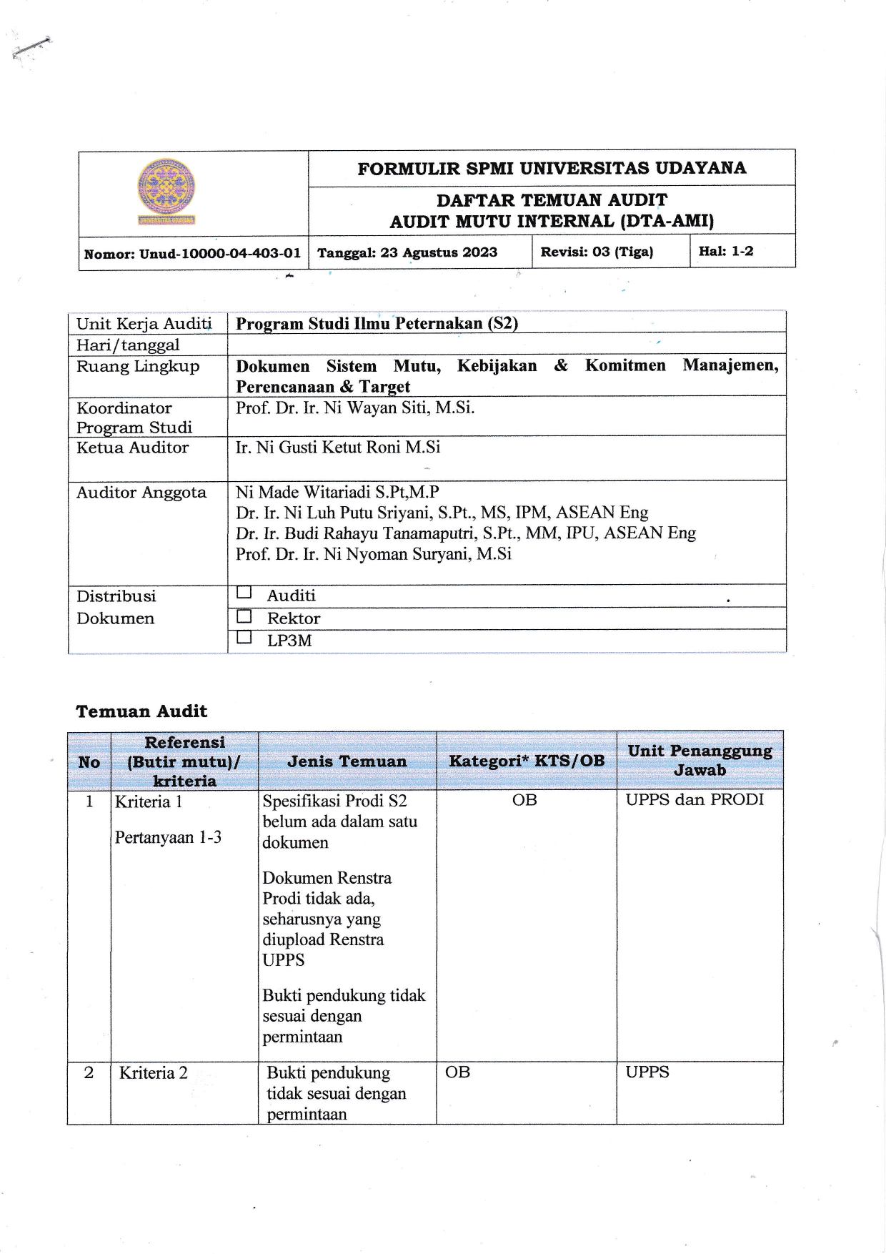

Slide 13
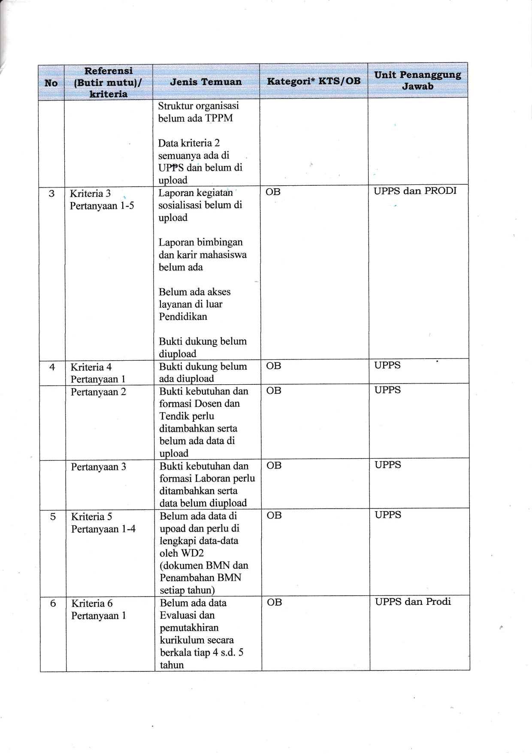

Slide 14
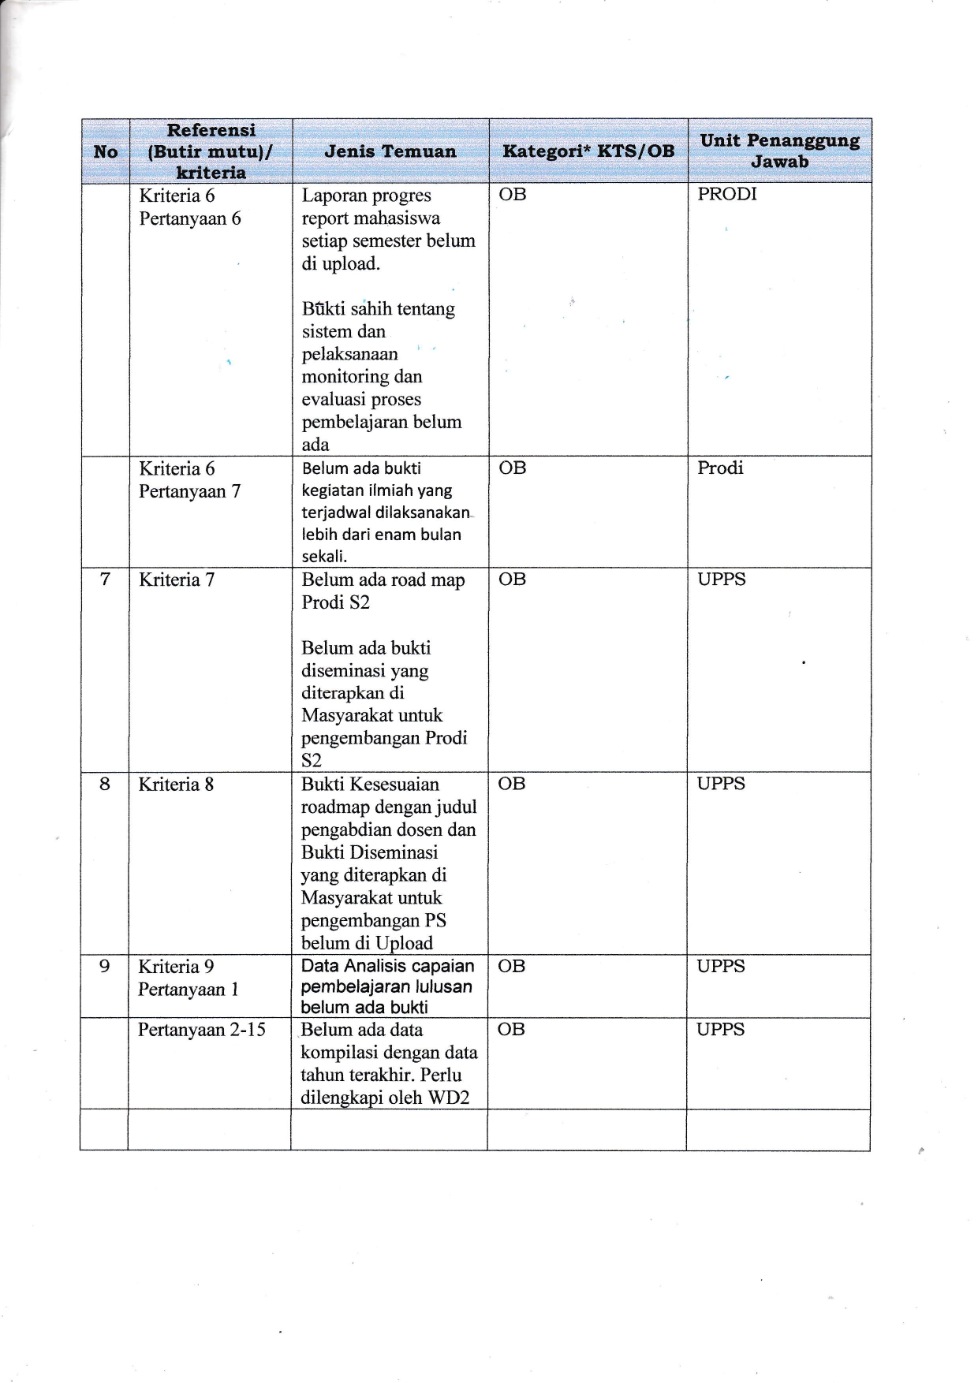

Slide 15
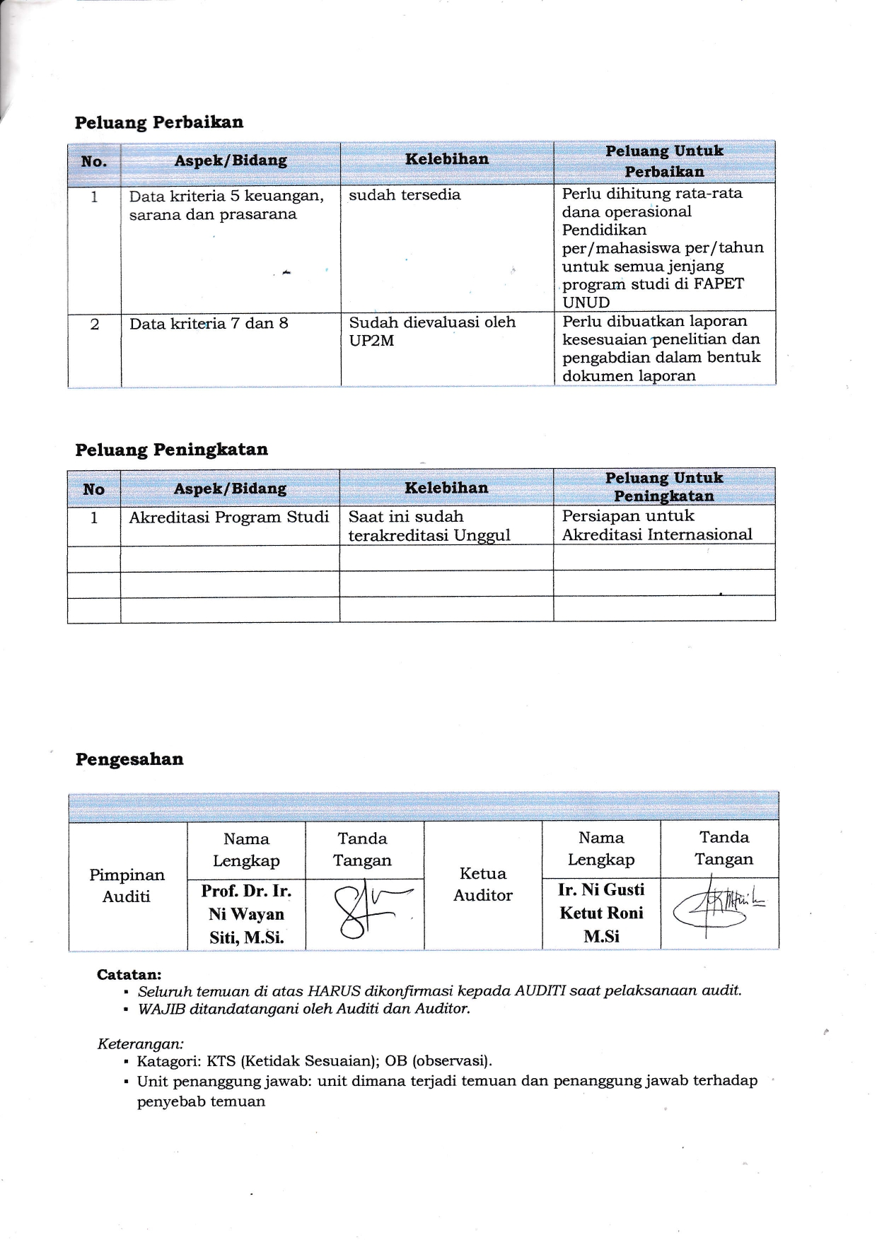

Slide 16
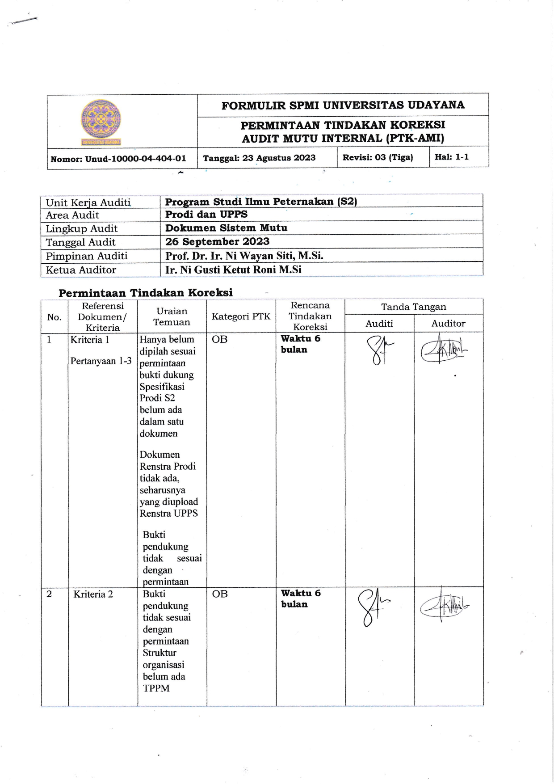

Slide 17
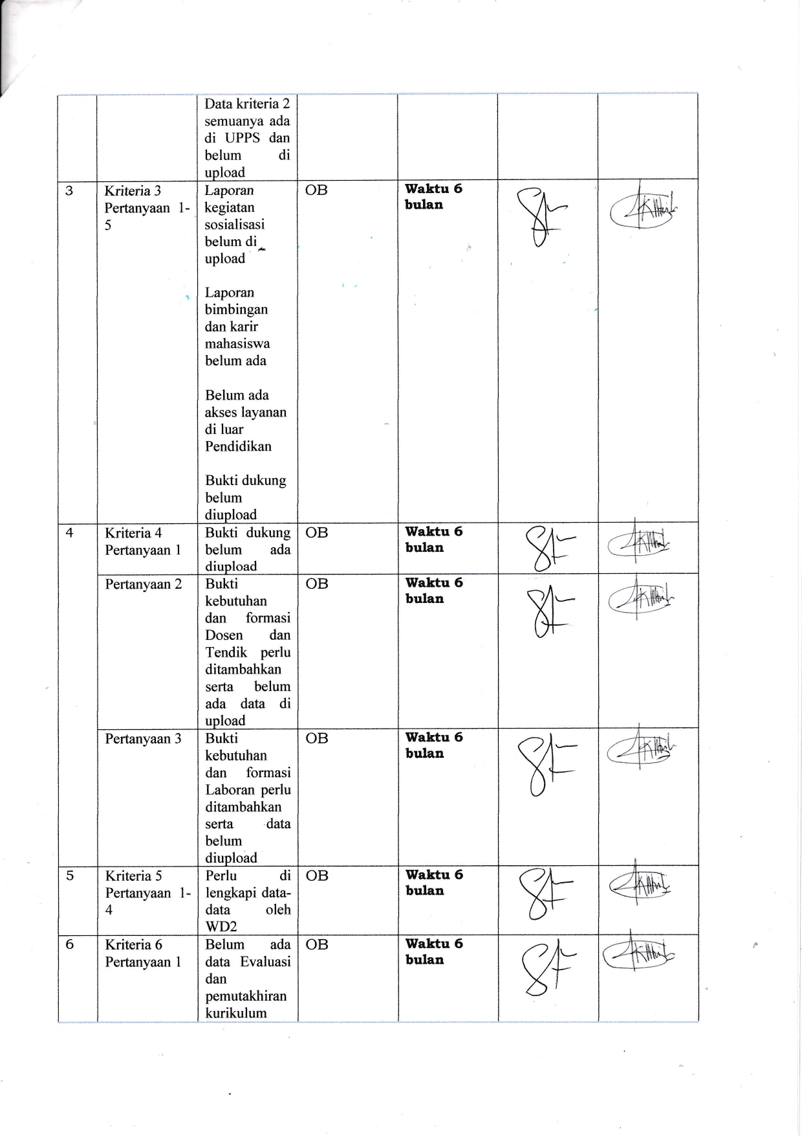

Slide 18
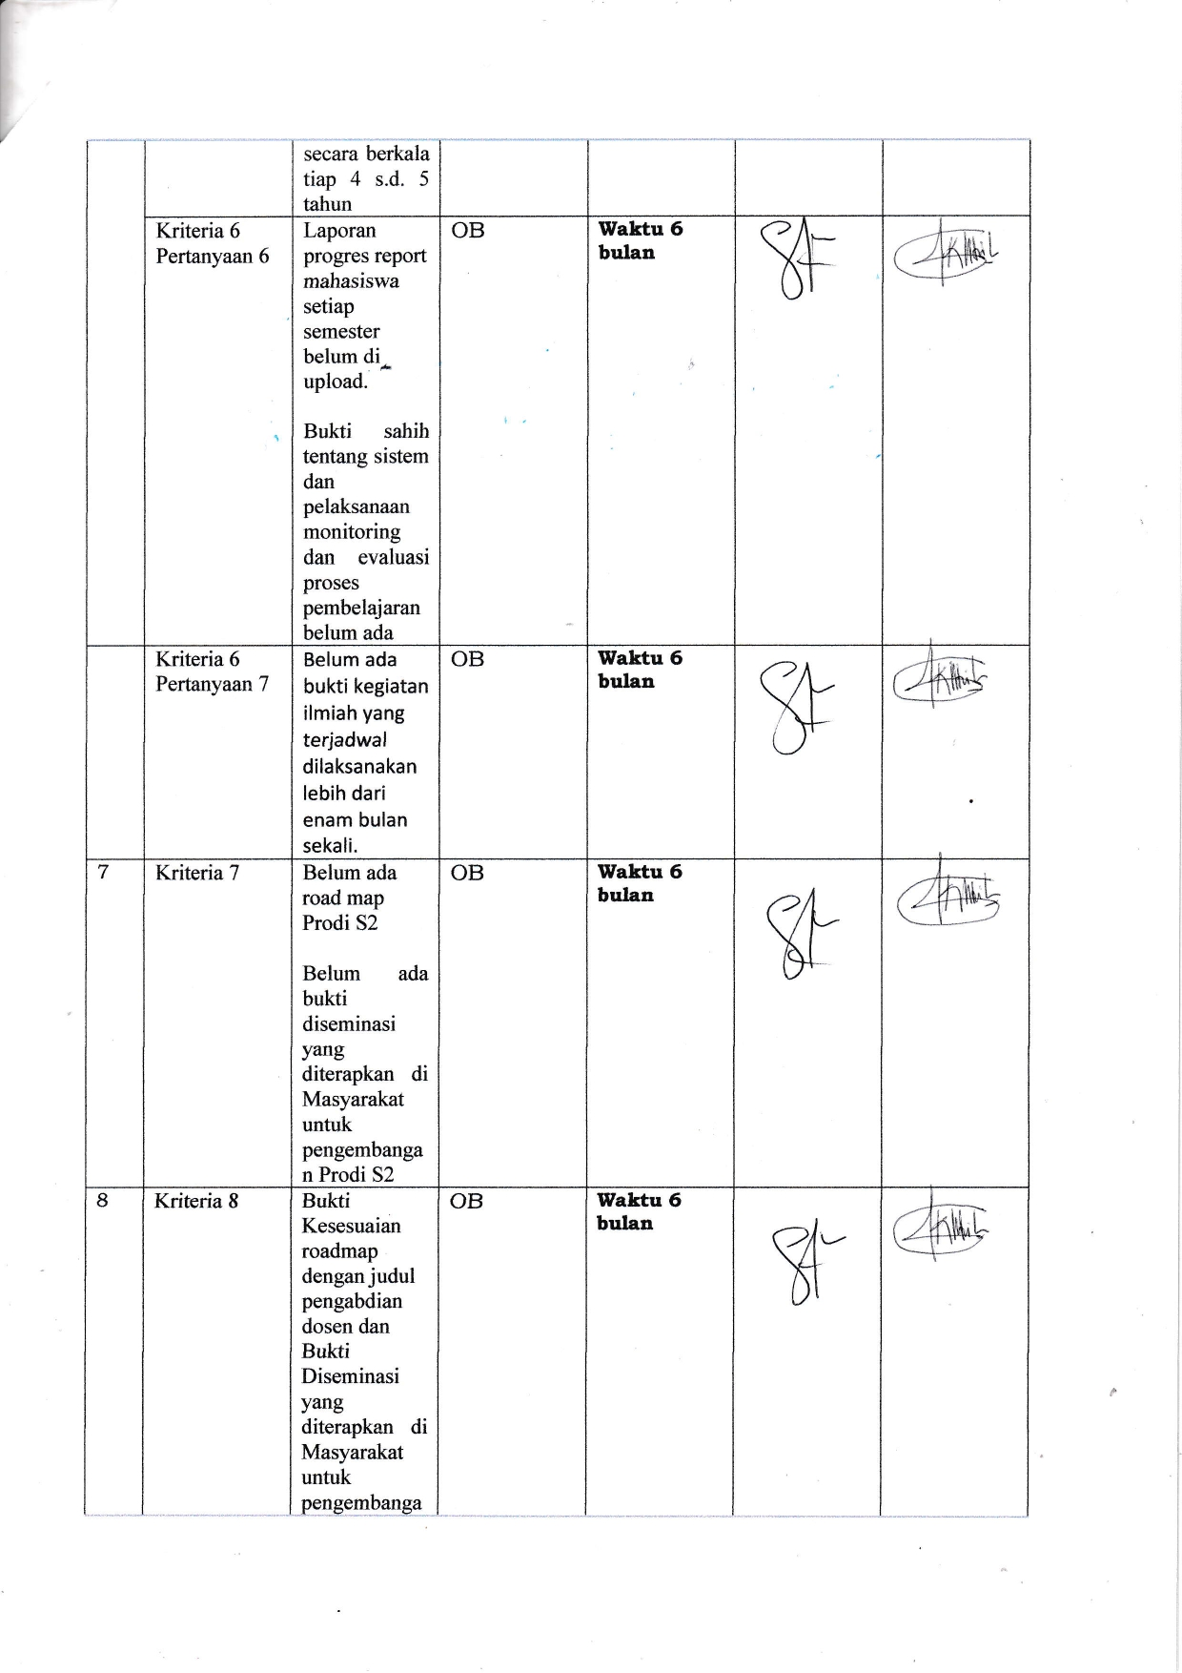

Slide 19
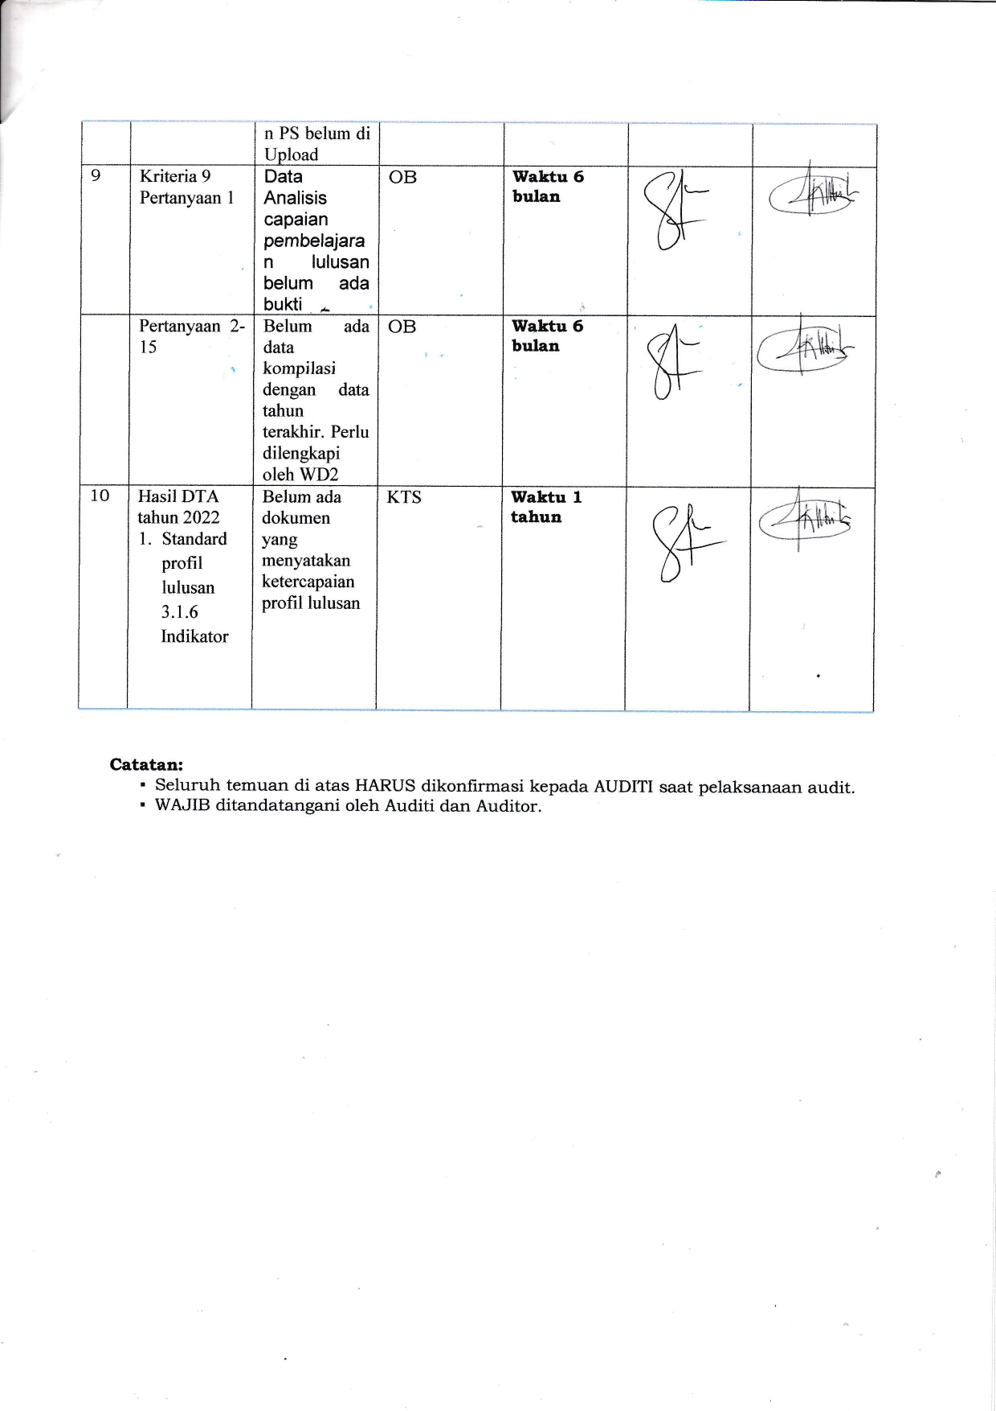

Slide 20
TEMUAN AUDIT LAPANGAN AMI
PROGRAM STUDI
DOKTOR ILMU PETERNAKAN (S3)
FAKULTAS PETERNAKAN
UNIVERSITAS UDAYANA
2023

Slide 21
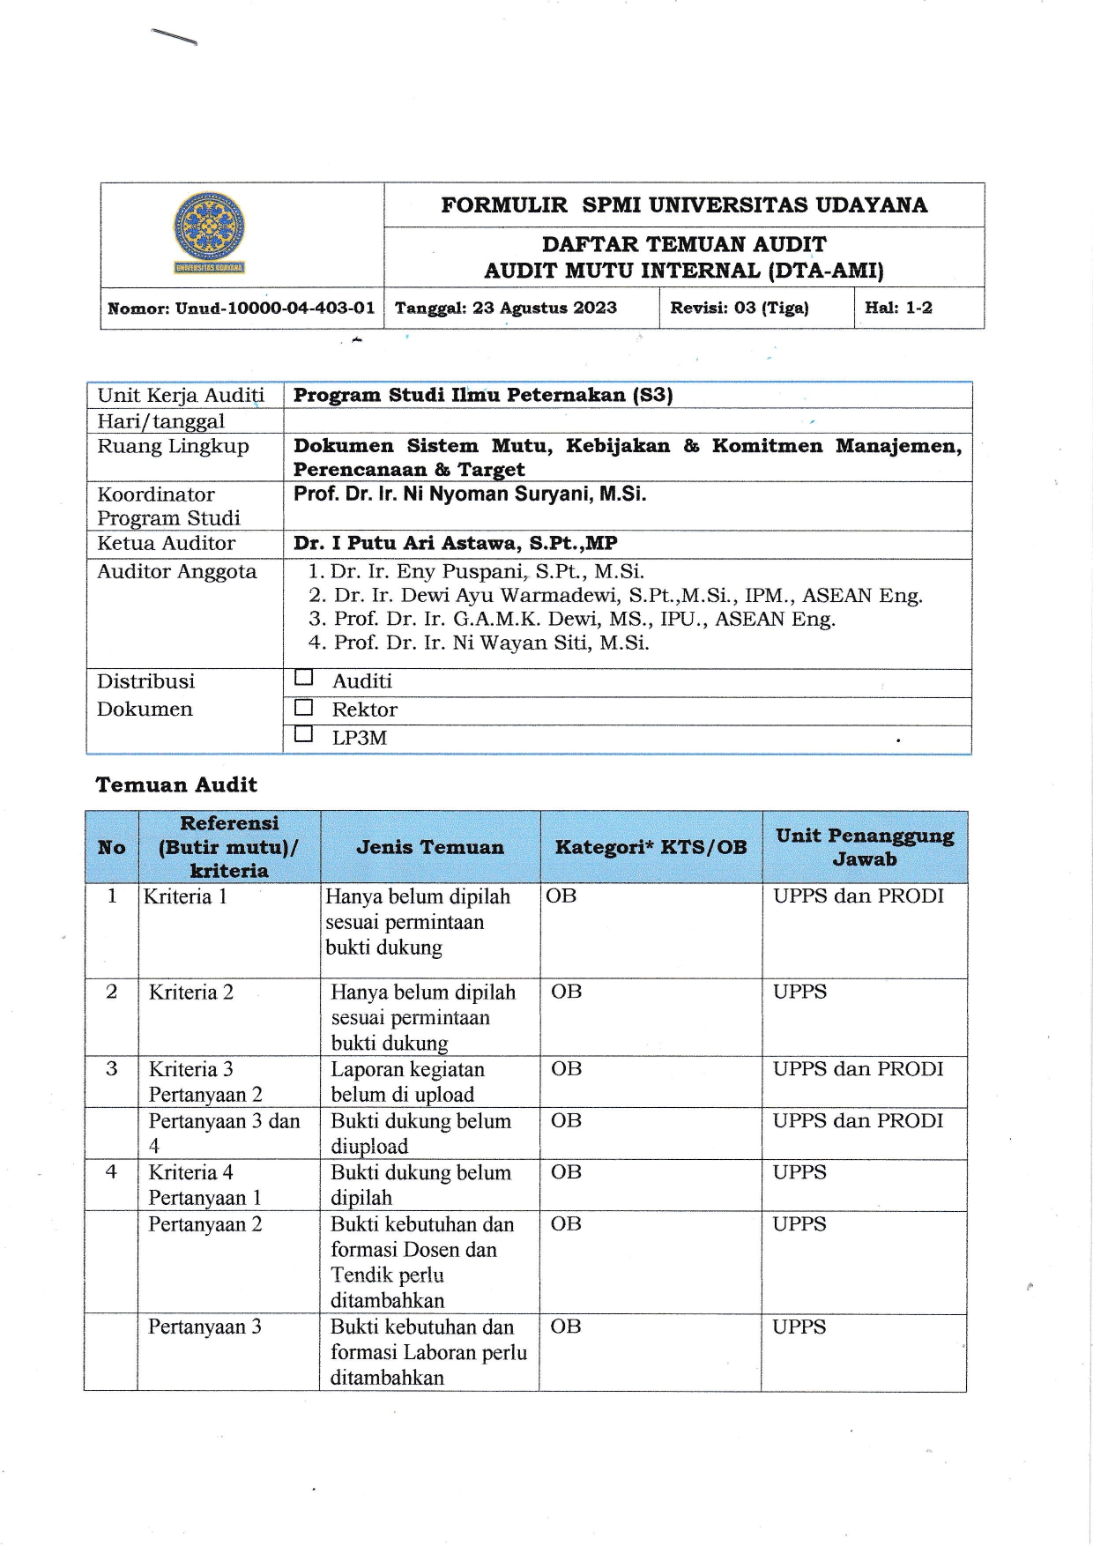

Slide 22
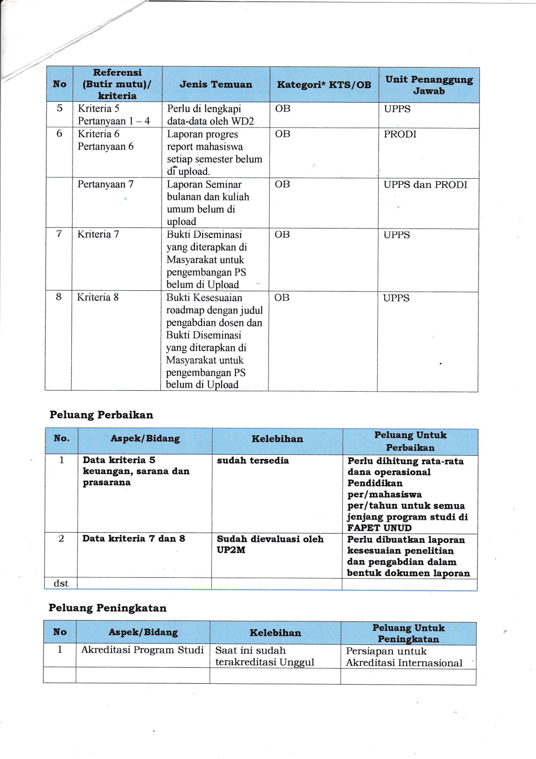

Slide 23
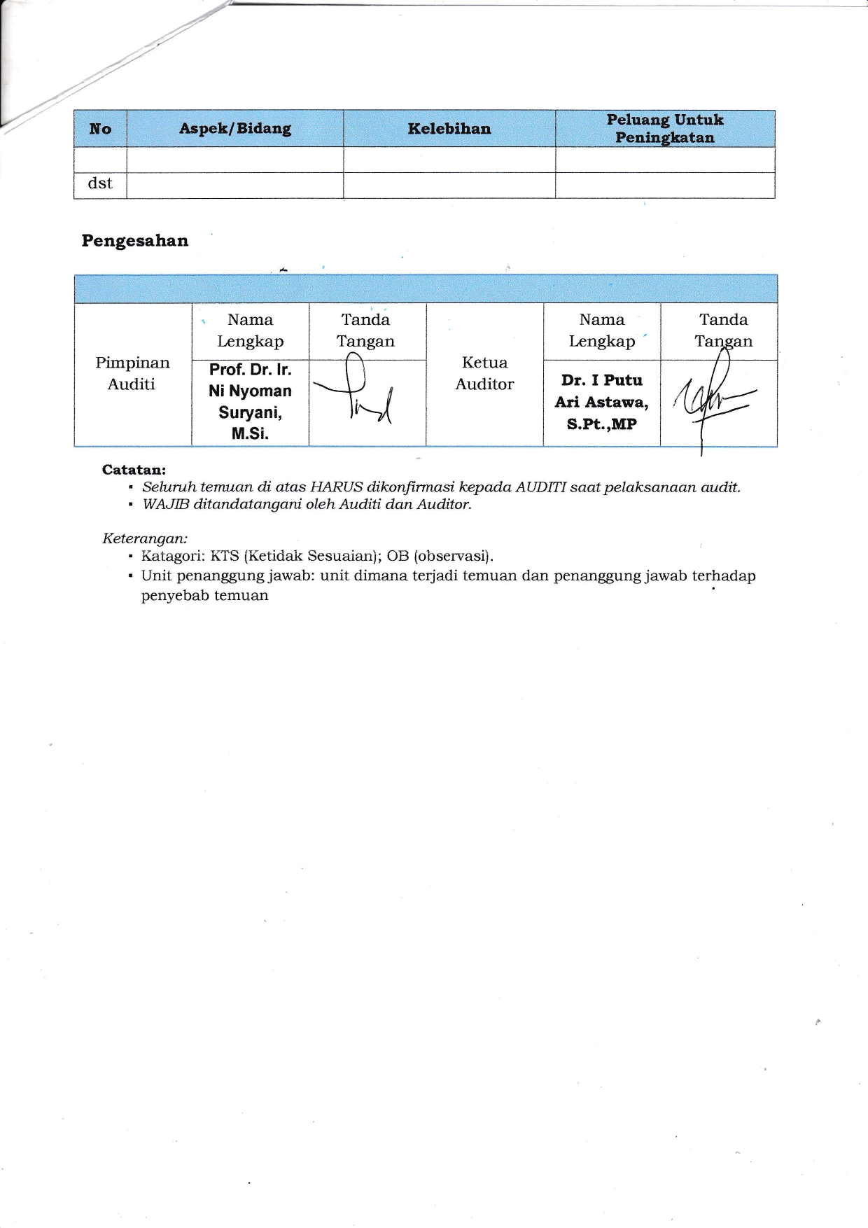

Slide 24
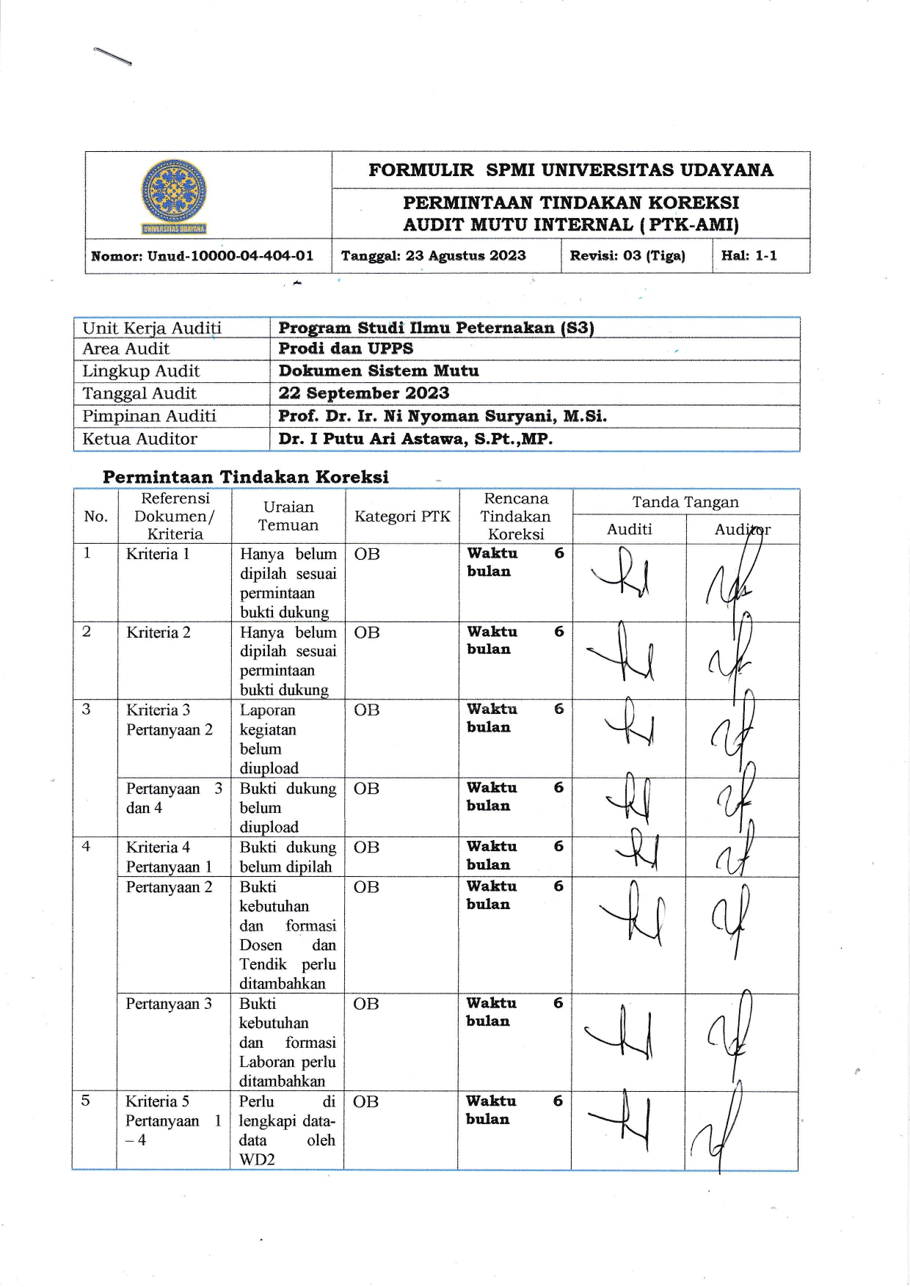

Slide 25
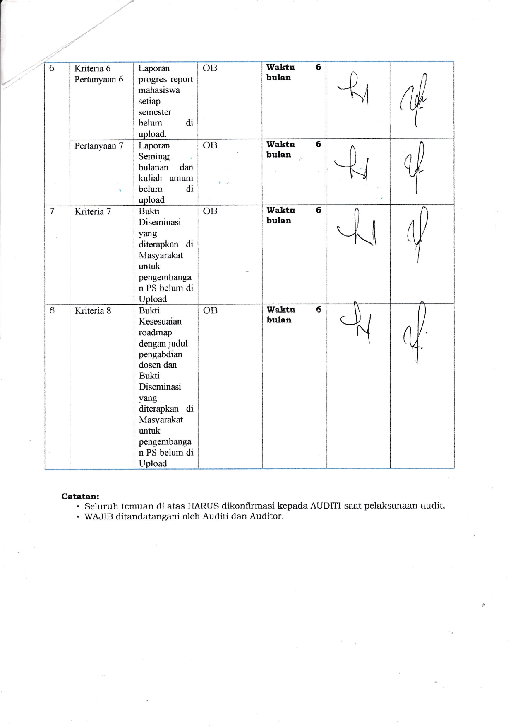

Slide 26



UNIT PENGEMBANGAN PEMBELAJARAN DAN PENJAMINAN MUTU
(UP3M)
FAKULTAS PETERNAKAN
UNIVERSITAS UDAYANA
MATUR SUKSMA

